Slide 1
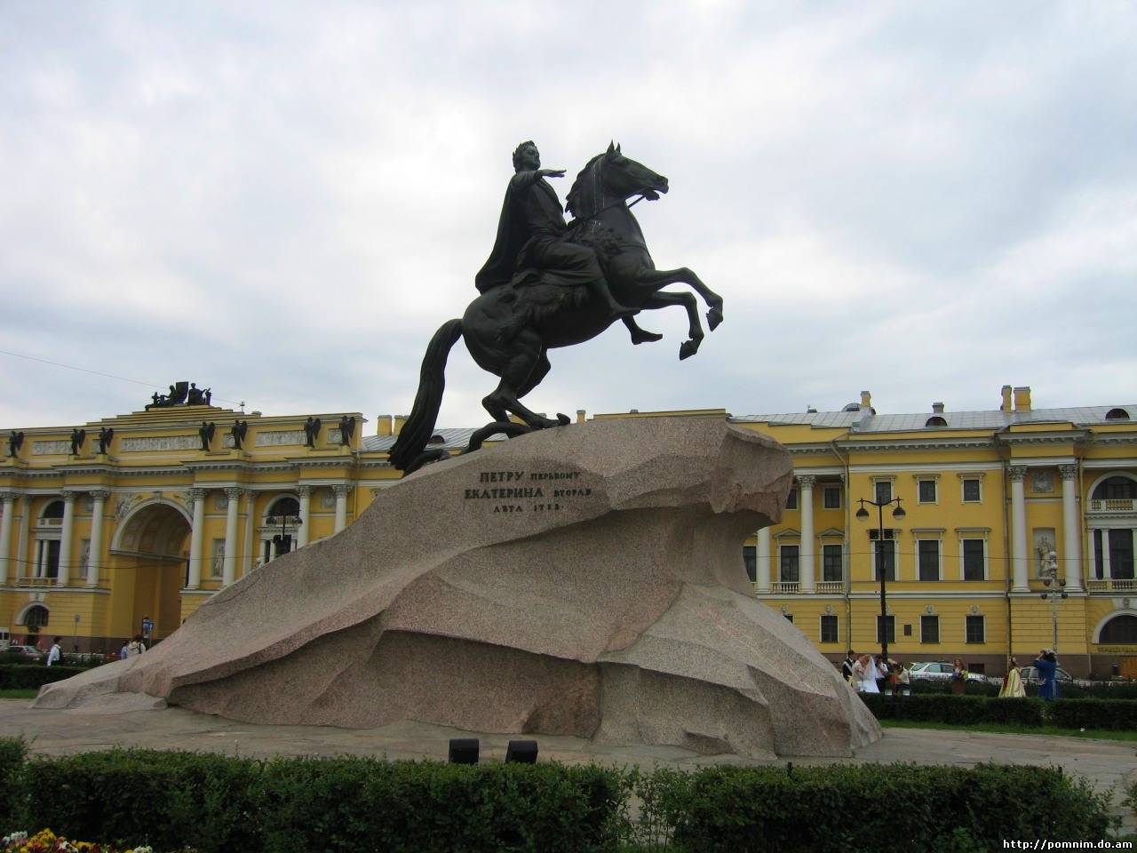
Notes:
Памятник из бронзы: честь царю, хвала! Мчится, словно ветер, конь тянет удила. На коне сидит герой, он красивый, молодой. Это память в честь Петра, много сделал он добра. Скачет воин в будни, праздник, он зовётся Медный всадник.

Slide 2
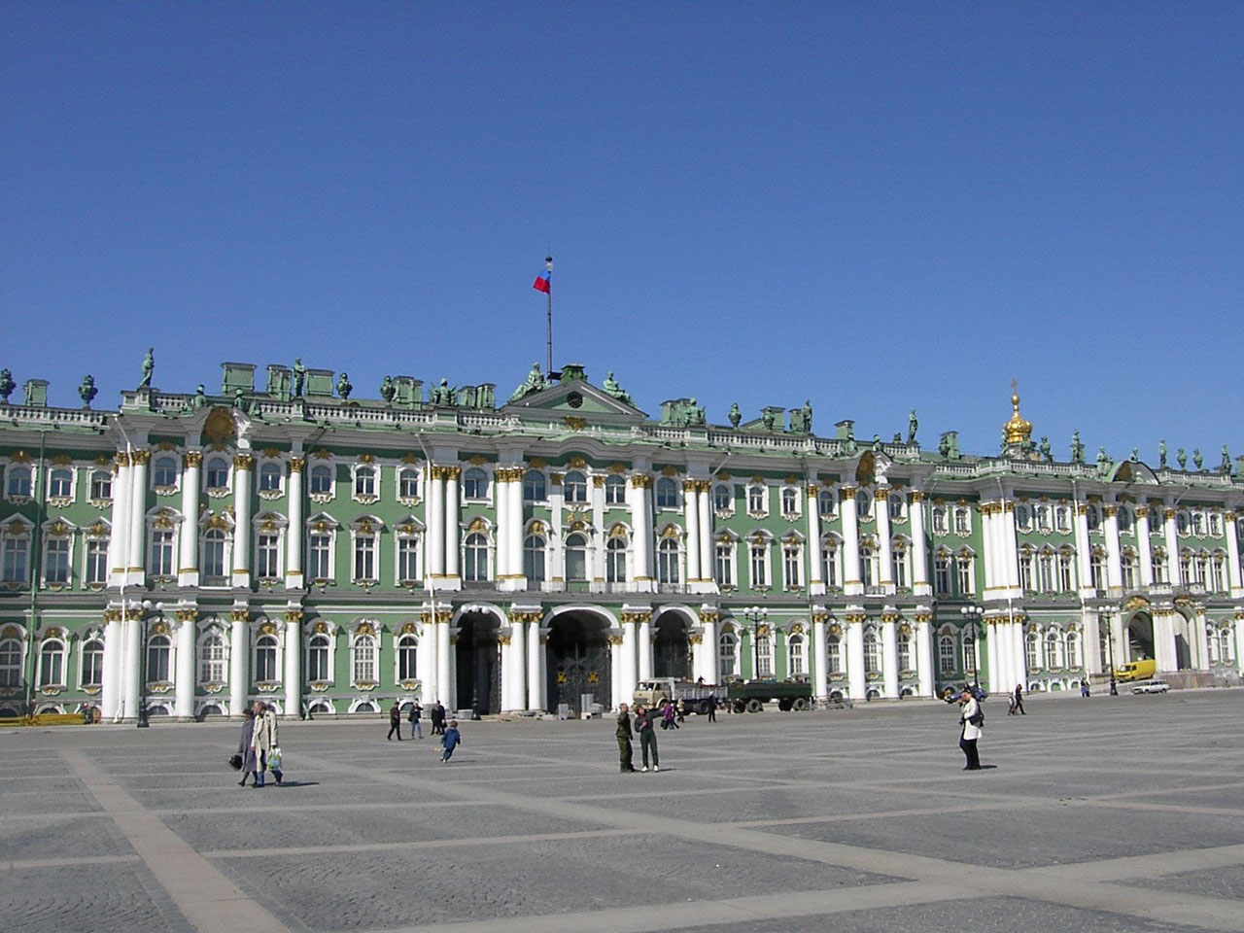
Notes:
Вот музей крупнейший наш, знаменитый Эрмитаж. В нём картины, в нём скульптуры, в нём история культуры. Во дворце, в прекрасном зале пышные балы давали. В нём мазурки, полонезы, польки. Вальсы танцевали.

Slide 3
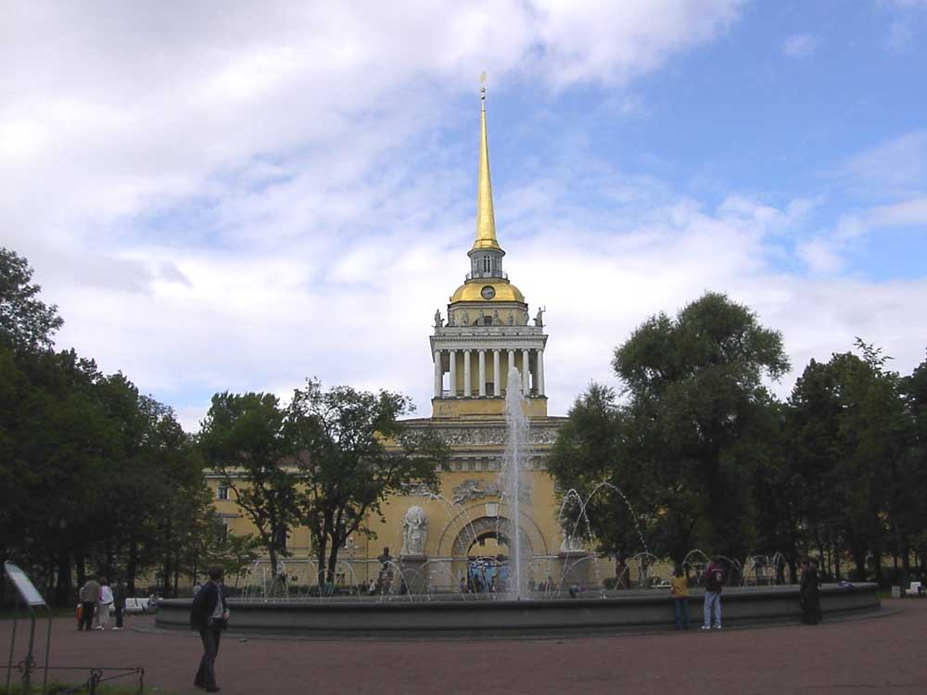
Notes:
Адмиралтейская игла издалека нам всем видна. На ней кораблик золотой. Символ славы он морской.

Slide 4
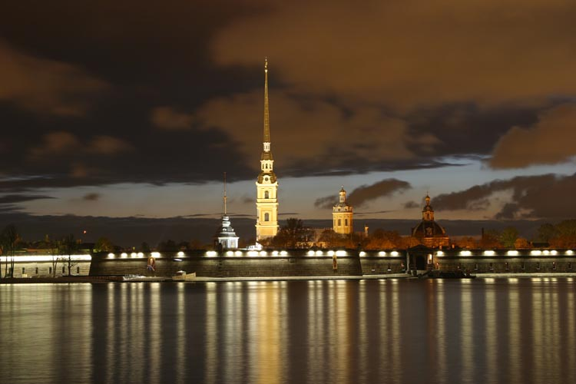
Notes:
Открылась мне в ночную пору дворцов и шпилей красота, когда я на великий город смотрел с Литейного моста. В широкой глади отражала Нева сияние огней. И ни одна река планеты не выдержит сравненья с ней!

Slide 5
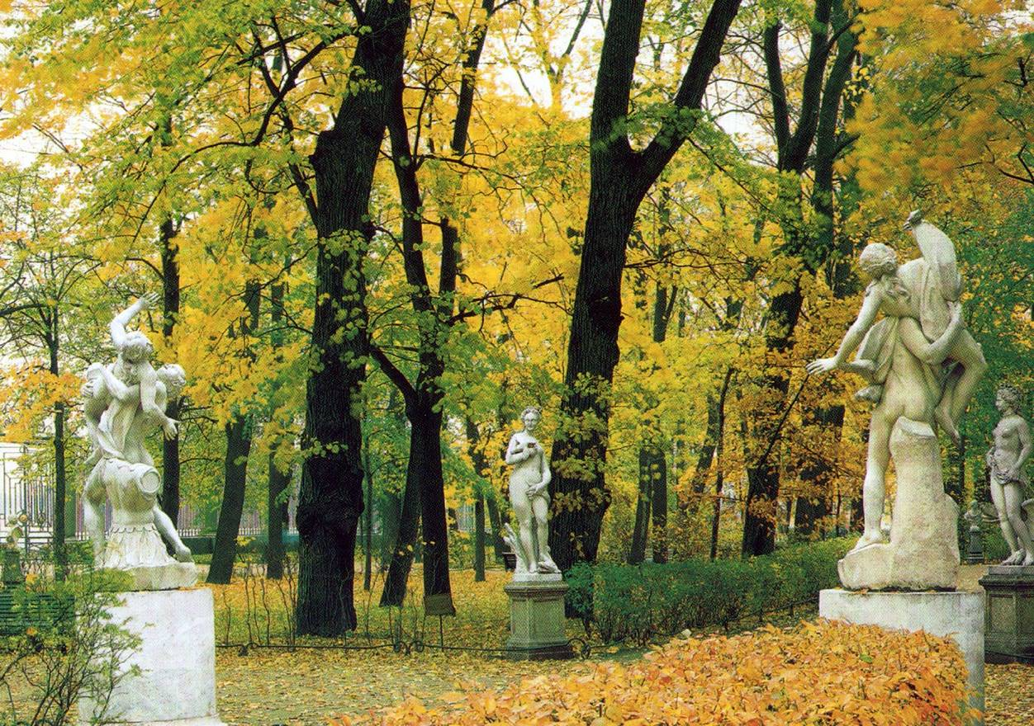
Notes:
Мальчик: Эти белые фигуры называются скульптуры. Сделаны они из камня. Девочка: Как из камня? Очень странно. Они просто как живые и красивые какие!

Slide 6
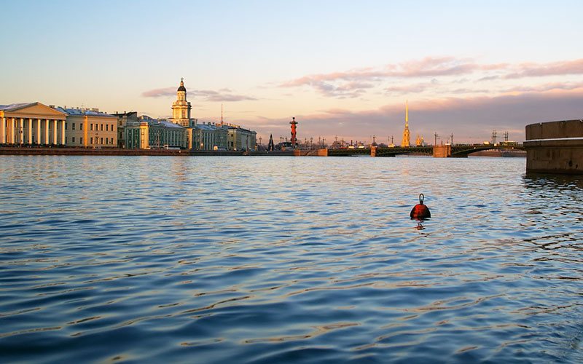
Notes:
Есть в нашем городе река, её зовут Нева. И широка и глубока речная синева. Нева волною в берег бьёт. Нева к заливу нас ведёт.

Slide 7
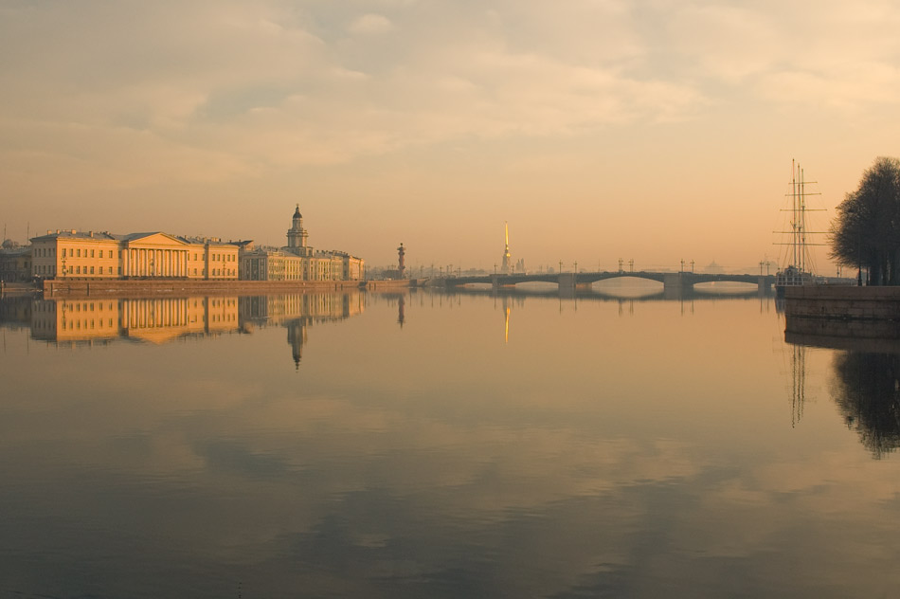
Notes:
На Неве живём, островитяне, здесь гранит и волны и Нева. В грусть ли, в радость, если вас потянет, приезжайте к нам на острова!

Slide 8
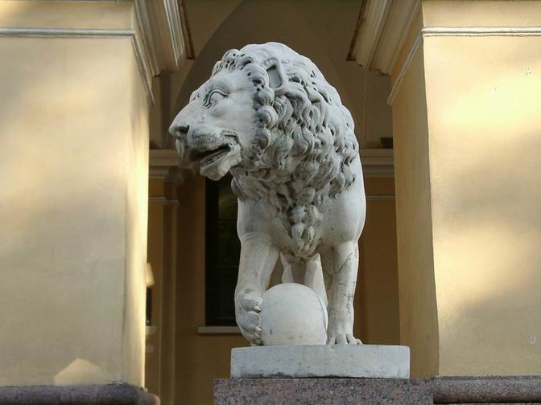
Notes:
Гуляя в центре города, пройдите вдоль Невы. Стоят вдвоём на набережной каменные львы. Они хранят наш город от наводнений, бед. Погладьте их за это. Плохого в этом нет.

Slide 9
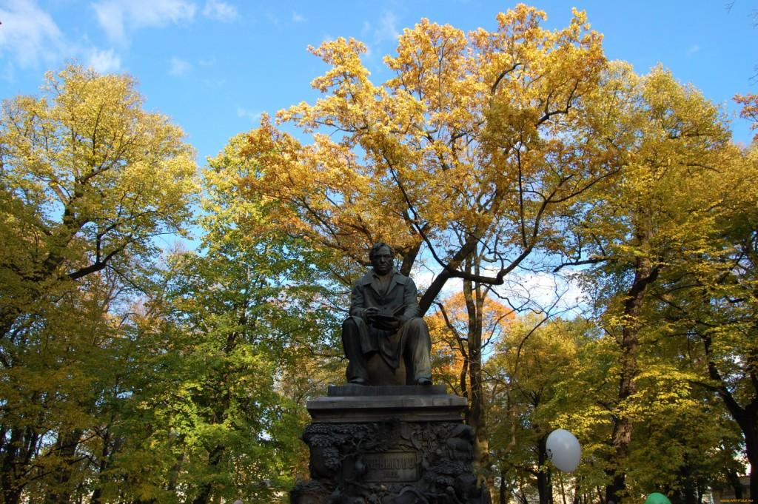
Notes:
Прекрасен старый Летний сад, красив узор его оград и здесь среди скульптур мы снова видим памятник Крылову. Он прямо как живой сидит, и это очень кстати, он за ребятами следит, как будто воспитатель.

Slide 10
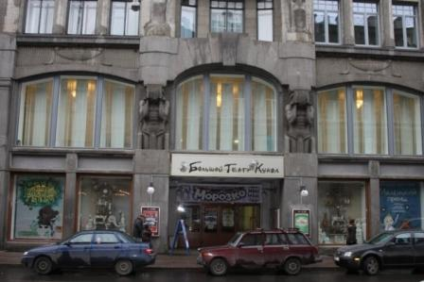
Notes:
Большой Театр Кукол

Slide 11
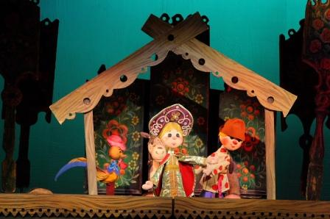

Slide 12
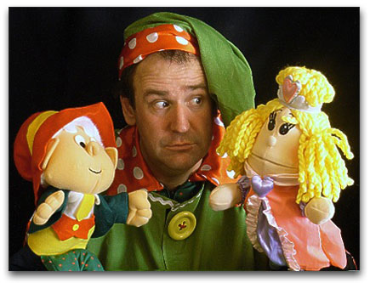
Notes:
Перчаточные куклы

Slide 13
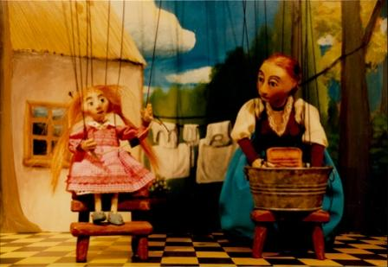
Notes:
Куклы-марионетки

Slide 14
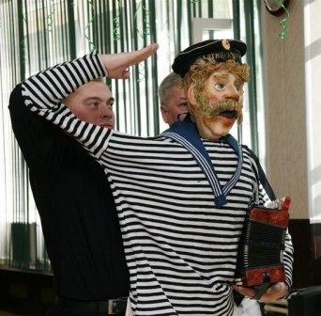
Notes:
Ростовая кукла

Slide 15
Notes:
Зал Мариинского театра

Slide 16
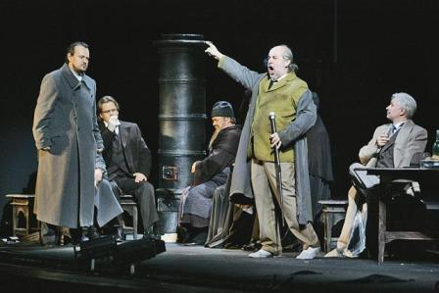

Slide 17
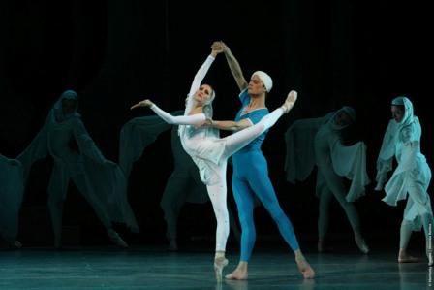

Slide 18
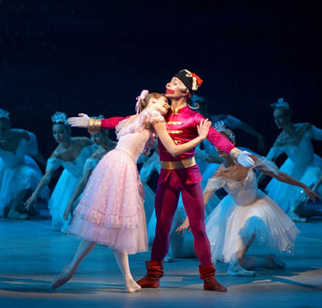

Slide 19
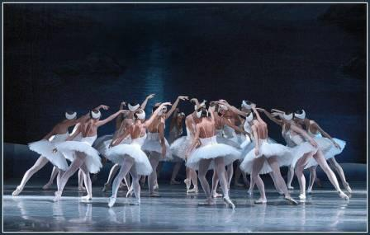

Slide 20
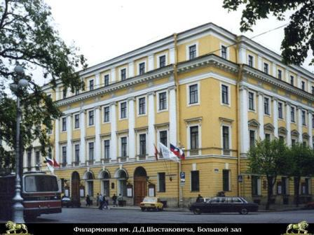
Notes:
Филармония имени Д.Д.Шостаковича

Slide 21
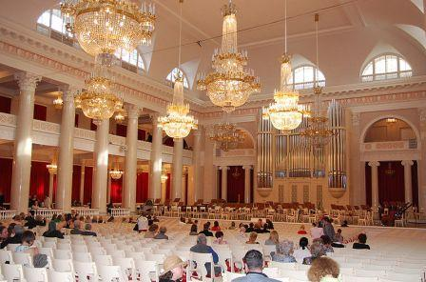
Notes:
Большой зал Филармонии имени Д.Д.Шостаковича

Slide 22
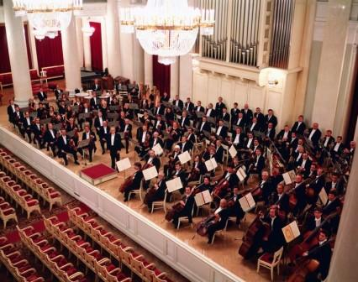
Notes:
Большой зал Филармонии имени Д.Д. Шостаковича

Slide 23
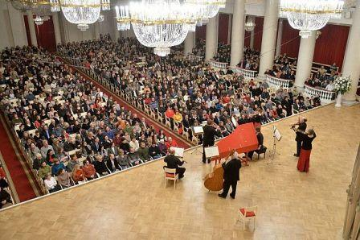
Notes:
Большой зал Филармонии имени Д.Д.Шостаковича

Slide 24
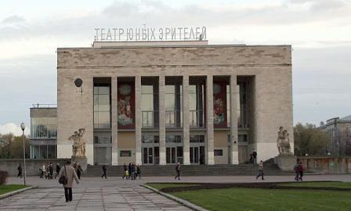
Notes:
Театр Юных Зрителей

Slide 25
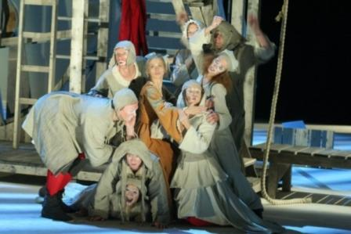
Notes:
сцена ТЮЗ

Slide 26
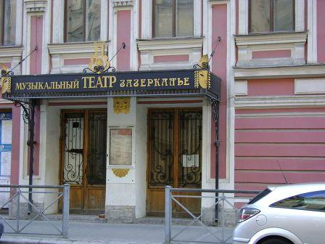
Notes:
Музыкальный театр Зазекалье

Slide 27
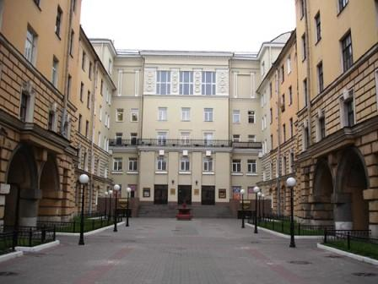
Notes:
ДК Выборгский

Slide 28
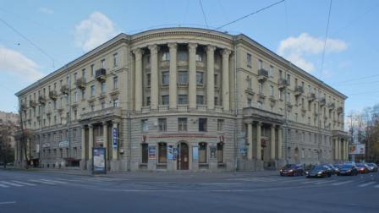
Notes:
Государственная Филармония для детей и юношества

